Slide 1
Môn: Đạo đức

Slide 12
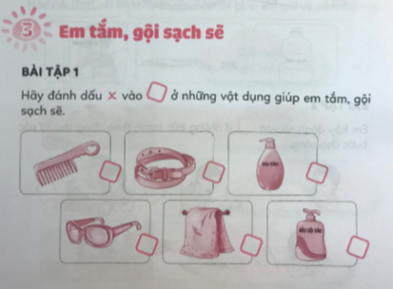
x
x
x
x

Slide 13
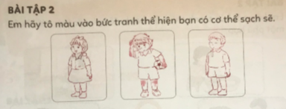

Slide 14
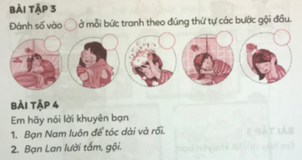
5
3
1
2
4

Slide 15
Dặn dò

